Slide 1
Spotkanie ze Strażą Graniczną
21.05.2018r.
Grupa „Misie”

Slide 2
21 maja 2018r. Przedszkole odwiedził funkcjonariusz Straży Granicznej Dzieci miały możliwość zapoznać się z trudną i odpowiedzialną pracą naszego gościa. Funkcjonariusz przedstawił dzieciom swoje obowiązki, pokazał sprzęt którym się posługuję w trakcie pełnienia służby. Podczas prezentacji zapoznał dzieci z granicami Polski oraz dokumentem wymaganym podczas ich przekroczenia. Dzieci dowiedziały się co to jest paszport. Na koniec obejrzały samochód służbowy, główną atrakcją była udostępniona konsola sygnałów dźwiękowych.

Slide 3
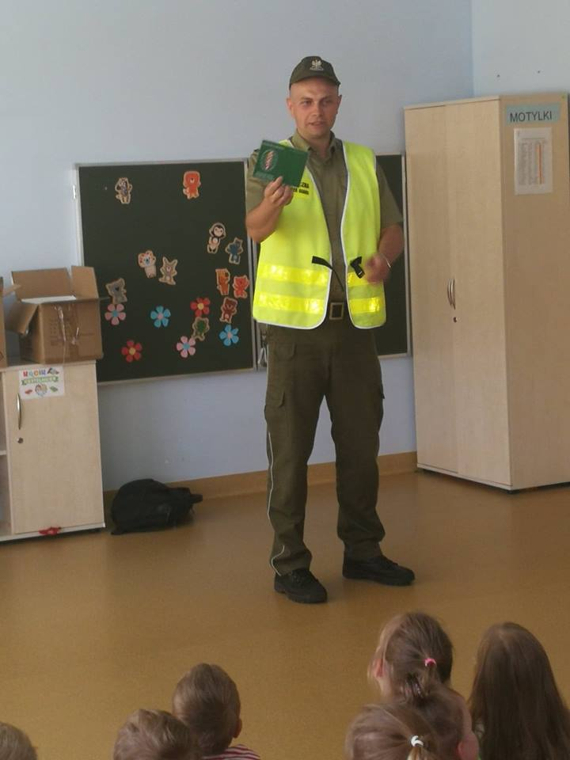

Slide 4
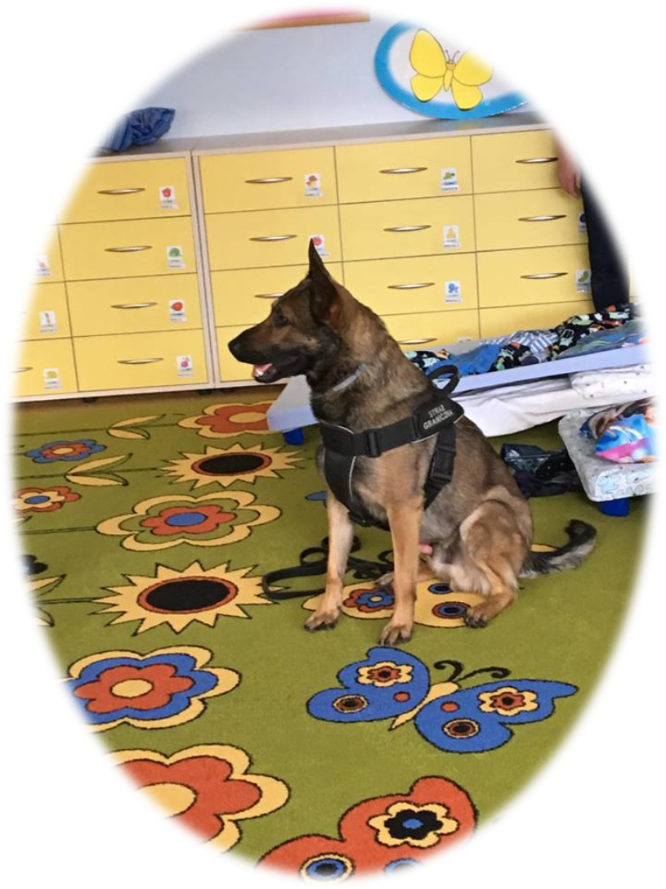
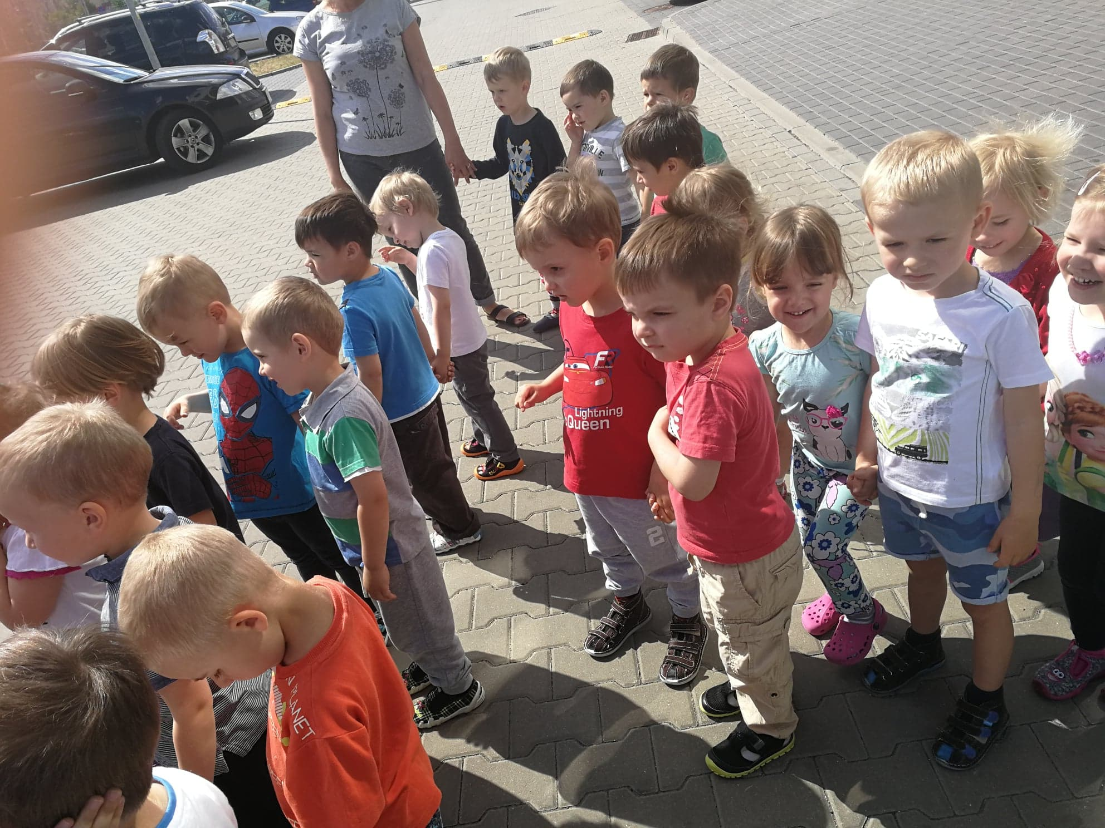

Slide 5
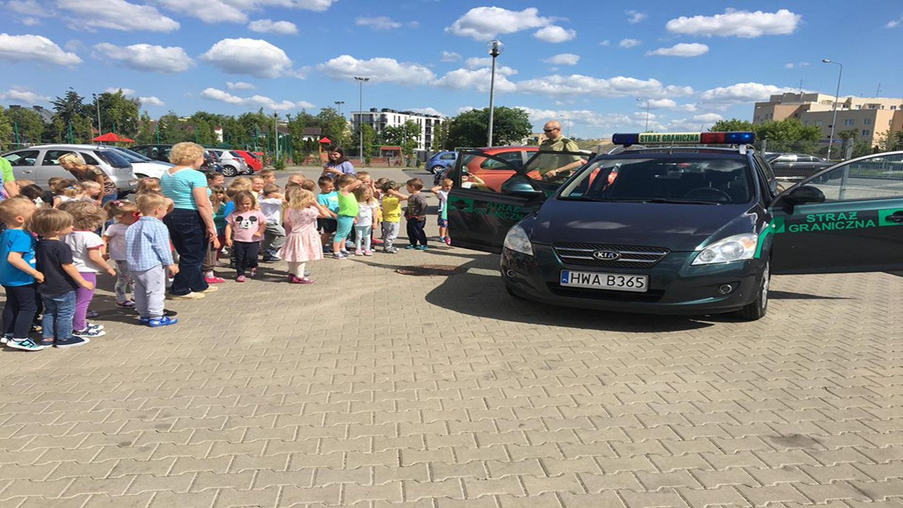
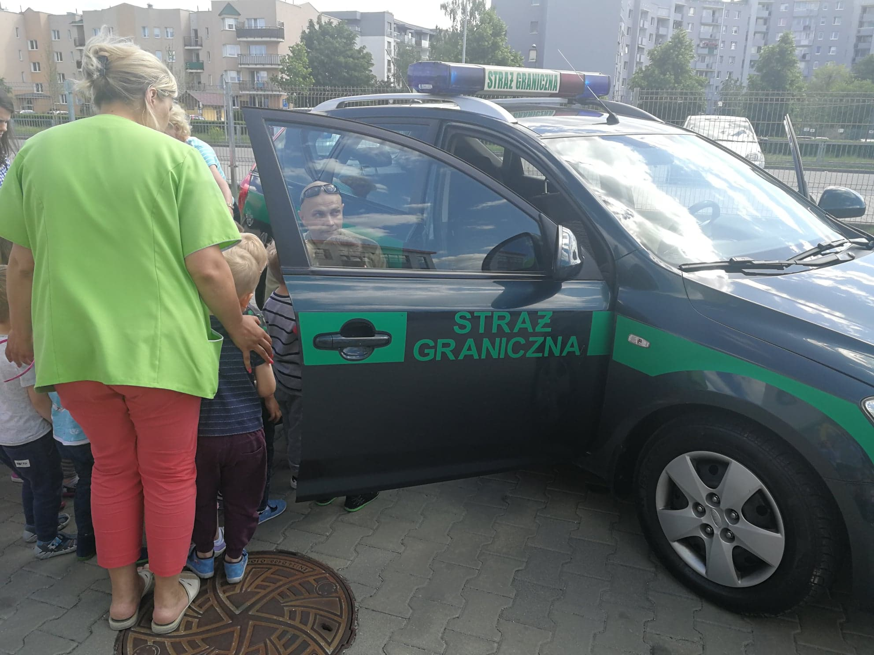

Slide 6
